Slide 1
アメニティーフォーラム講演
静岡県立大学国際関係学部 教授
内閣府障害者政策委員会 委員長
石川 准

Slide 2
障害者差別解消法ができた
多くの人々が、それぞれの立場でできることを、その人だからこその力を発揮して実現
障害の有無によって分け隔てられることなく、相互に人格と個性を尊重し合いながら共生する社会の実現を目指す法律
H25年6月26日公布
H28年4月1日施行

Slide 3
社会的障壁とは？
障害のある人にとって、日常生活や社会生活を送る上で障壁となるようなものを指す。
施設、設備、情報の障壁
利用しにくい制度など
障害のある人の存在を意識していない慣習、文化など
障害のある人への偏見
など

Slide 4

社会的障壁の例
街中の段差：
３センチ程度の段差で車椅子は進めなくなる。
書類：
難しい漢字ばかりでは、理解しづらい人もいる。
ホームページ：
画像PDFだと読み上げソフトで読めない。

Slide 5
障害者差別解消法とは
差別の解消の推進に関する基本的な事項
国の行政機関、地方公共団体、民間事業者における障害を理由とする差別を解消するための措置
等を定めたもの

Slide 6
概要
○ 障害を理由とする差別を解消するための措置
国の行政機関や地方公共団体、民間事業者による障害を理由とする差別を禁止すること。
差別を解消するための取組について政府全体の方針を示す基本方針を作成すること。
行政機関等ごと、分野ごとに障害を理由とする差別の具体的内容等を示す対応要領・対応指針を作成すること。
○ 障害を理由とする差別を解消するための支援措置
相談及び紛争の防止等のための体制の整備、啓発活動等

Slide 7
障害を理由とする差別とは？
1. 不当な差別的取扱い
障害を理由として、正当な理由なく、サービスの提供を拒否したり、制限したり、条件を付けたりするような行為
2. 合理的配慮の不提供
必要かつ合理的な配慮の不提供
障害のある人本人から配慮が求められた場合に、その人にとって社会的障壁を除去するために必要であり、かつ過度な負担でないのに配慮を拒んだとき
＊本人自らが意思を表明することが困難な場合には、その家族などが本人を補佐して意思の表明をすることもできる。

Slide 8
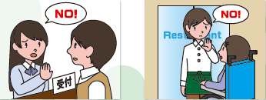
障害を理由とする不当な差別的取扱い（例）
障害を理由として、サービスの提供や入店を拒否する

Slide 9
合理的配慮はいろいろある
だれでもすぐにできる配慮
筆談、メニューの読み上げ、棚から商品を取る
多様性を理解し、柔軟な考え方をすることでできる配慮
調子の悪いときに休める場所を確保する
技術やスキルを身につけることでできる配慮
手話でのコミュニケーション
道具や設備の利用や変更でできる配慮
支援機器の活用

Slide 10
配慮の平等
個人モデルでは、配慮の要らない人と配慮の要る人
社会モデルでは、配慮されている人と配慮されていない人
スピーカーとマイクだって配慮
スライドや配布資料だって配慮
冷暖房だって配慮

Slide 11
環境整備と合理的配慮
合理的配慮は現場でできる配慮
環境整備がないと合理的配慮でできることには限界がある。
行政と事業者による環境整備の努力はとても重要
環境整備政策を推進する必要

Slide 12
合理的配慮から環境整備へ
合理的配慮要求に基づいてたとえばスロープを設置し、それを常設すればその後は環境整備となる。
二人目からは反射的利益として環境整備による社会的障壁の除去から利益を得られる。
合理的配慮として実施した人力による配慮も、その後ルール化して接遇マニュアルに書いて業務として徹底すれば、その後は環境整備

Slide 13
合理的配慮と障害者政策の関係
差別は重大な権利侵害なので差別となる行為を安易に拡張することはできない。
その不作為が差別となるような作為義務は限定的な範囲にとどめなければならない。
合理的配慮は現場でできる障壁除去のための個別的調整や変更
過度な負担でないのにそれを拒むのは差別となる。
しかし個々の障害者政策の不十分さに対して改革を求めるのは合理的配慮要求ではない。

Slide 14
民間事業者による取組
主務大臣から、事業者に対して報告徴収、助言・指導、勧告を行うことができる。
努力義務は民間の自主的取り組みへの期待
対応指針があってもなくても、事業者団体が自主的に指針を作成して広めていくことが望ましい
経営者と組合両方に協力してもらいたい

Slide 15
雇用における差別
雇用については、障害者雇用促進法に定めるところによる。
改正障害者雇用促進法に基づく差別禁止・合理的配慮の提供の指針の在り方に関する研究会
厚労省障害者雇用対策課が事務局
職場での差別禁止、合理的配慮の提供についての指針検討

Slide 16
私人の行為や言動
私人としての行為や言動はこの法律の対象外

Slide 17
本法のポイント
不当な差別的取扱いと合理的配慮の不提供が禁止される。
ただし、民間事業者における合理的配慮の提供は努力義務。
※民間事業者には、個人事業者、NPO等の非営利事業者も含む。
 | 不当な差別的取扱い | 障害者への合理的配慮
国の行政機関・ 地方公共団体等 | ＜禁止＞ 不当な差別的取扱いが禁止されます。 | （ 法的義務 ） 障害者に対し、合理的配慮を行わなければなりません。
民間事業者（※） | ＜禁止＞ 不当な差別的取扱いが禁止されます | （ 努力義務 ） 障害者に対し、合理的配慮を行うよう努めなければなりません。

Slide 18
基本方針と対応要領・対応指針
基本方針とは障害を理由とする差別の解消の推進に関する施策の基本的な方向等を定めるもの。
また、対応要領・対応指針は、行政機関等ごと、分野ごとに定められるもので、不当な差別的取扱いになるような行為の具体例や合理的配慮として考えられる好事例等を示す。

Slide 19
合理的配慮受付窓口の必要性
合理的配慮を求めたくても意思を表明できないことが多くある。
たとえば合理的配慮を求める相手がどこにいるかわからない場合
物理的障壁により求める職員まで到達できない場合
ホームページがアクセシブルでなく読めないというような場合のメールや電話等での受付窓口がどこにも書かれていない場合
合理的配慮受付窓口を設置する必要

Slide 20
相談や紛争解決の仕組みについて
すでにある機関の活用、機能強化
  最初は行政機関の苦情相談等窓口
  案件によりそれぞれの相談機関に紹介してそれぞれの機関が担当
  法務局や地方法務局などの紛争解決機関による調停やあっせん

Slide 21
障害者差別解消支援地域協議会
について
相談や紛争の防止、解決の取組を進めるため、国や地方公共団体の機関が、それぞれの地域で障害者差別解消支援地域協議会を組織できることにしている。
地域全体として、差別の解消に向けた主体的な取組が行われることをねらいとしている。

Slide 22
組織イメージ図
国の機関 地方公共団体の機関
（地方支分部局等）
X支局
Y局
保健所
Z事務所
担当部局
障害者差別解消支援地域協議会
福祉事務所
NPO法人
事業者
学識経験者
その他の構成員
※どのような機関を構成員とするかは、各協議会の判断

Slide 23
差別解消支援地域協議会のあり方検討会
地域協議会のあり方を検討する会議が始まった
千葉などでモデル事業
地域での相談、防止、あっせんのシステム構築
条例との連携、統合

Slide 24
差別禁止条例
障害のある人もない人も共に暮らしやすい千葉県づくり条例
権利条約採択前に作られた
２００６年１０月制定、２００７年７月施行
この千葉の条例の意義はほんとうに大きい。
差別実態調査
タウンミーティング
地域相談員、公益相談員、調整委員会
まさに think globally and act locally

Slide 25
「北海道障がい者及び障がい児の権利擁護並びに障がい者及び障がい児が暮らしやすい地域づくりの推進に関する条例」
（略称：北海道障がい者条例）２００９年３月制定、２０１０年４月施行
障がいのある人もない人も共に学び共に生きる岩手県づくり条例
２０１０年１２月制定、２０１１年７月施行
さいたま市誰もが共に暮らすための障害者の権利の擁護等に関する条例 ２０１１年３月制定、２０１１年４月施行
障害のある人もない人も共に生きる熊本づくり条例
２０１１年７月制定、２０１２年４月施行
障害のある人もない人も共に安心して暮らせる八王子づくり条例
２０１１年１２月制定、２０１２年４月施行
障害のある人もない人も共に生きる平和な長崎県づくり条例
２０１３年５月制定、一部を除き、２０１４年４月施行
沖縄県障害のある人もない人も共に暮らしやすい社会づくり条例
２０１３年１０月制定、一部施行、２０１４年４月全面施行

Slide 26
障害者の権利条約批准
昨年１２月４日
国会が障害者の権利条約批准を承認
１月１７日 批准を閣議決定
１月２０日 国連事務総長に批准書を寄託
３０日で発効

Slide 27
最後の人権条約？
女子差別撤廃条約は１９８１年
子供の権利条約は１９９１年
障害者差別撤廃条約は過去に何度か提案された。
イタリアが１９８７年、スウェーデンが１９８９年に提案したが賛同を得られなかった。
しかし、メキシコが２００１年に提案し、それが承認され、翌年から草案策定作業

Slide 28
条約策定への当事者参加
条約策定作業に多くの当事者が参加した
各国政府と市民社会の共同作業
待たされた代わりに能動的に関わることができた。
新しい人権概念を盛り込むことができた。
障害当事者は国際人権法を学び、人権法の専門家は障害について学んだ。
国連の諸機関も多くを学んだ。

Slide 29
新しい概念
障害の社会モデル
インクルージョン
合理的配慮
アクセシビリティ
支援付き自己決定
地域での自立した生活
本人活動（セルフアドボカシ）

Slide 30
障害を理由とする差別と合理的配慮の定義
「障害を理由とする差別」
障害を理由とするあらゆる区別、排除又は制限であって、政治的、経済的、社会的、文化的、市民的その他のあらゆる分野において、他の者と平等にすべての人権及び基本的自由を認識し、享有し、又は行使することを害し、又は妨げる目的又は効果を有するものをいう。
障害を理由とする差別には、あらゆる形態の差別（合理的配慮の否定を含む。）を含む。
「合理的配慮」
障害者が他の者と平等にすべての人権及び基本的自由を享有し、又は行使することを確保するための必要かつ適当な変更及び調整であって、特定の場合において必要とされるものであり、かつ、均衡を失した又は過度の負担を課さないものをいう。

Slide 31
国内制度改革優先の決断
日本は条約策定に積極的に関与した
しかし早期批准という方針を変更して国内の制度改革を先に行うことを決断
政府、国会、団体、いわゆる有識者がきまじめかつ誠実に制度改革を進めてきた。
障害者基本法改正、総合支援法、障害者差別解消法
虐待防止法、優先調達推進法
公職選挙法の改正

Slide 32
国内モニタリング
条約３３条２項
条約の実施を促進し、保護し、監視する仕組みの設置が求められている。
パリ原則を考慮した運営において中立、公平、独立した仕組み
内閣府障害者政策委員会が国内監視を担う
障害者政策委員会はパリ原則を考慮に入れた機関でなければならない
なお促進と保護については別の仕組みを強化する必要

Slide 33
障害者政策委員会の役割
国内モニタリングは条約の実施状況を調査し、必要に応じて勧告を行うこと
勧告には法制度の整備に関わる提案も含まれる。
国内法上の根拠は障害者基本法
・基本計画策定への意見具申
・施策の実施状況の調査
・基本計画に基づく施策の監視と勧告
・差別解消法の基本方針策定への意見具申

Slide 34
基本計画に基づく監視と
権利条約の国内監視の関係
基本計画に基づく監視を通じて権利条約の国内監視を行う
だから権利条約の理解なしに監視はできない
原則は政府の権利条約の条文解釈に基づいて基本計画を解釈する
迷ったときは権利条約に立ち返る。
一方で基本計画に基づく監視は権利条約に規定された人権にかかわる監視にとどまらない。
個々の障害者施策の妥当性、有効性、達成度などを基本計画に基づいて包括的に監視する必要がある。

Slide 35
権利条約からみた日本の障害者政策
１２条： 法律の前にひとしく認められる権利
成年後見人制度はいまのままでよいか
条約は代行決定から支援付き自己決定へのパラダイ
ムシフトを求めている
１９条： 自立した生活及び地域社会への包容
特定の施設や場所で生活することを強制されない権利
精神障害者の人権
日本の数字は異常値を示している
２１条： 表現及び意見の自由並びに情報の利用の機会
情報アクセシビリティ分野のバリアフリー法制が日本に
はまだない
アクセシビリティは障害者をエンパワーする

Slide 36
合理的配慮は建設的対話を誘発するか
法の社会的効果は規定とともに運用に依存する
その法に私たち一人一人がどのように向き合うか次第
行政や事業者は個々の障害者の不便や苦労を知る。
それを政策、事業、ビジネスに活かしていく。
障害者も一緒に良い方法を考えることで多くを学ぶ。
市民的公共圏への期待
多様性を包摂する地域社会を作っていくことが重要

Slide 37
連帯の義務
自分から必要な配慮を求める
→自分にできることであれば応じる
←応じようとする内発的意思を持つ
←合理的配慮の社会倫理的基盤
配慮を必要としているらしい人を見かけたら自分から声をかける
→必要としていたのなら申し出を受け入れる
←声をかけようとする内発的意思を持つ

Slide 38
アクセシビリティはユニバーサルデザインと支援技術の共同作業により実現する
ノンステップバスはユニバーサルデザイン、車いすは支援機器
ユニバーサルデザインより、アクセシビリティを重視した製品開発の考え方を
アクセシブルデザインと呼ぶ
電子番組表や録画した番組の名前を合成音声で読み上げるテレビや録画機は
アクセシブルデザイン

Slide 39
ICTのアクセシビリティは米国が牽引①
ICT分野のアクセシビリティは米国の国内の障害者政策により牽引されてきた
リハビリテーション法５０８条
→ 連邦政府にアクセシブルな情報機器やサービスの
調達を義務づける
電気通信法
→ テレビ番組への字幕付与
２１世紀通信映像アクセシビリティ法
→ スマートホン、テレビや録画機のアクセシビリティ、
ビデオオンデマンドへの字幕付与

Slide 40
ICTのアクセシビリティは米国が牽引②
Microsoft社のWindowsOSやオフィスアプリケーション
AppleのiPhoneやiPadにVoiceOver
AmazonのKindle on iOS
GoogleのAndroidのTalkBack
だが米国の国内法によって促されたアクセシビリティには、国境を超えるものと超えないものがある。

Slide 41
モバイルのアクセシビリティ
VoiceOverとTalkBackにはアクセシビリティ機能がある
VoiceOverは日本語点字対応の実装にまだ大きな課題
TalkBackのアクセシビリティはいまから良くなる
iOSにはそれなりに使えるappがたくさんある

Slide 42
読みたい本を読む自由
長い間、点字図書館とボランティアが視覚障害者の読書を支えてきた
サピエオンライン電子図書館はとっても便利
文芸書が充実している
日本で一番便利なオンライン図書館

Slide 43
OCRでの読書
読みたいときに、読まなければならないときに、すぐに読めるのが最大のメリット
テキストをTTS（音声合成ソフト）で読む
しかしOCRには誤認識がある
TTSもいくらか読み間違いを犯す

Slide 44
共同自炊型電子図書館実証実験①
質より量と速度
共同自炊のスキーム
  本を購入して情報提供施設に譲渡
  裁断、スキャン、OCR、Dropbox共有
  未校正で提供
  PCやスマホで読む
  今は破壊型スキャン、将来は非破壊型スキャンが可能になる

Slide 45
共同自炊型電子図書館実証実験②
およそ５０人の参加者でスタート
１年で５００タイトルをテキスト化
誤認識率は平均１％
参加者の満足度は高い
いまはテキストファイルでの提供
画像編集ツールでのヘッダーとページ番号の削除
目次と見出しの校正
コンピュータでできる範囲の誤認識の自動修正
見出しのマークダウンでEPUB3またはテキストDAISYでの提供も検討

Slide 46
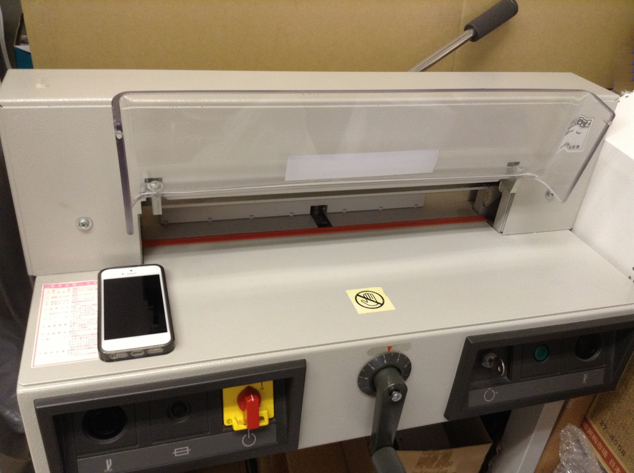
電動裁断機

Slide 47
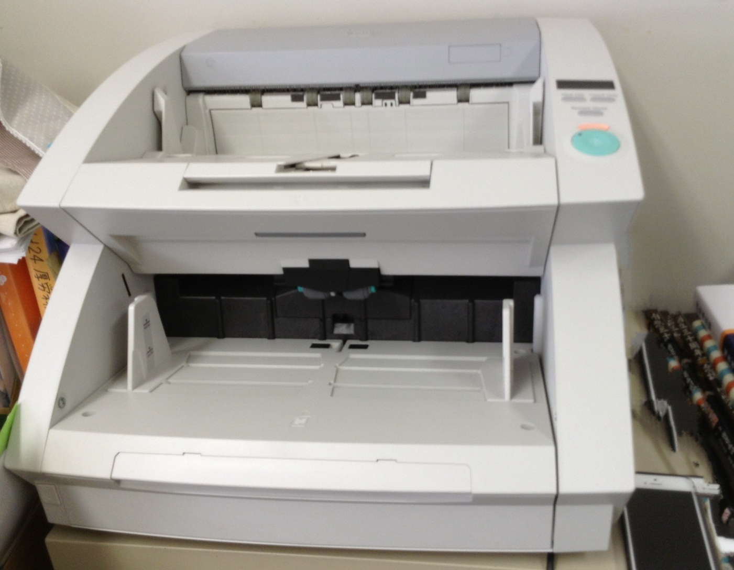
ドキュメントスキャナ

Slide 48
電子書籍のアクセシビリティ
つい最近、Kindle on iOSがVoiceOverに対応
日本語Kindle書籍もiPhoneのKindleアプリで読める
読みたいと思ってから１分で読めるようになった
２０１３年は日本のアクセシブル電子書籍元年
ただし、まだVoiceOverのTTSは読み間違いが多い
アクセシブルな電子書籍の圧倒的成功を望む
ボーンデジタル、ボーンアクセシブル！

Slide 49
国立国会図書館への期待
新しい書籍をデジタイズする
  注： 新しいコンテンツなら、OCRとTTSによる
  サービス提供でも構わない
DRMフリーで電子納本を実現
  注： 視覚障害等読書障害のある利用者への
  サービスに投入
新しいオンラインサービスとサピエの連携

Slide 50
WIPOマラケシュ条約
２０１３年６月、世界知的所有権機関がマラケシュで会議を行い一つの条約を採択した。
視覚障害者とすべての読書障害のある人々の出版物へのアクセス向上のための条約。
多くの国で、読書障害のある人々を対象として、認定された機関が出版された著作物の音訳、点訳、電子化とその公衆送信を行うことを認める著作権法がある。
そのようにして作成されたアクセシブルなコンテンツの国際的相互貸借が可能になる。
ただしアメリカが批准するかは疑わしい
ハリウッドなどのロビーストは蟻の一穴、ドミノ倒しのリスクを主張
日本は批准する予定と理解している。

Slide 51
支援技術
これまで開発してきた支援技術製品
自動点訳 Extra
スクリーンリーダー JAWS for Windows
点字携帯端末 ブレイルセンスとAPP
GPS歩行支援機器 GPSレーダ、ブリーズ

Slide 52
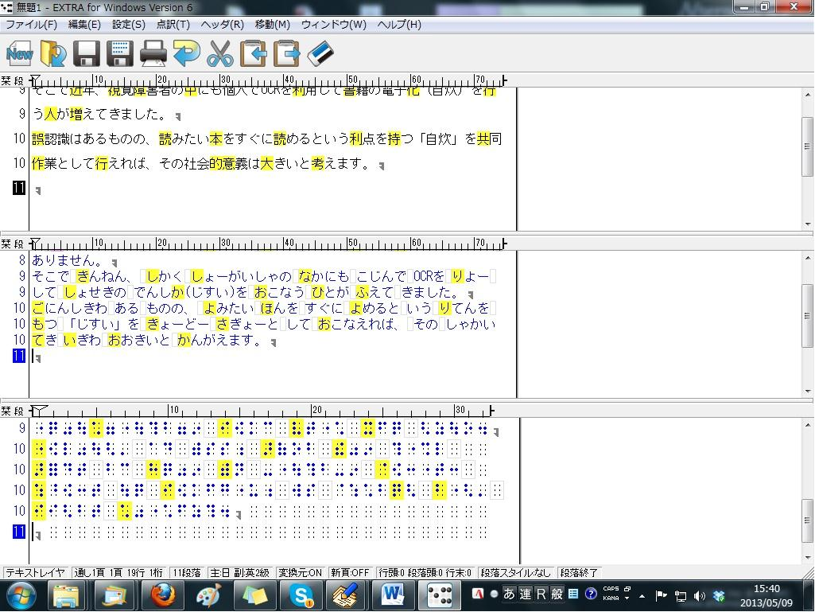
EXTRA for Windows

Slide 53
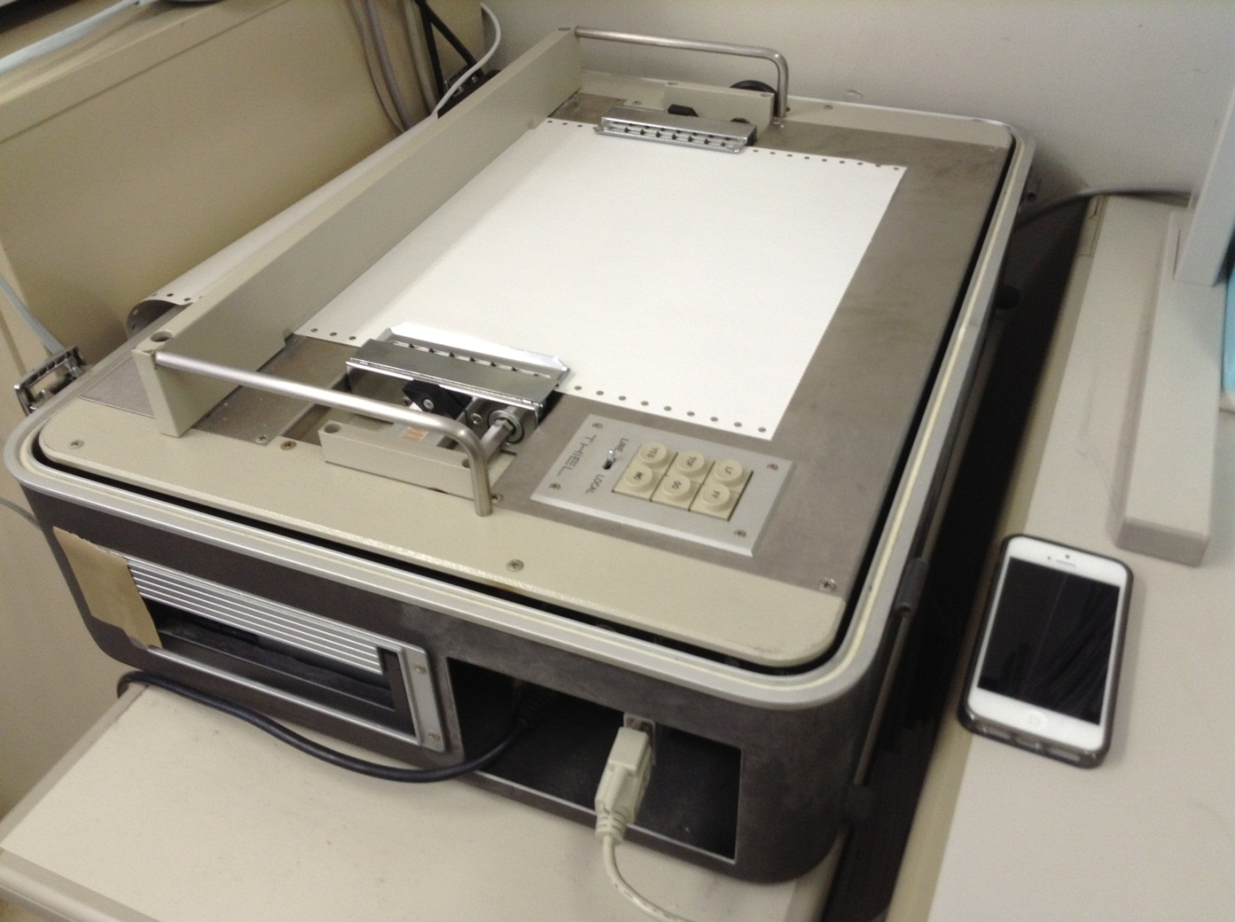
点字プリンタ

Slide 54
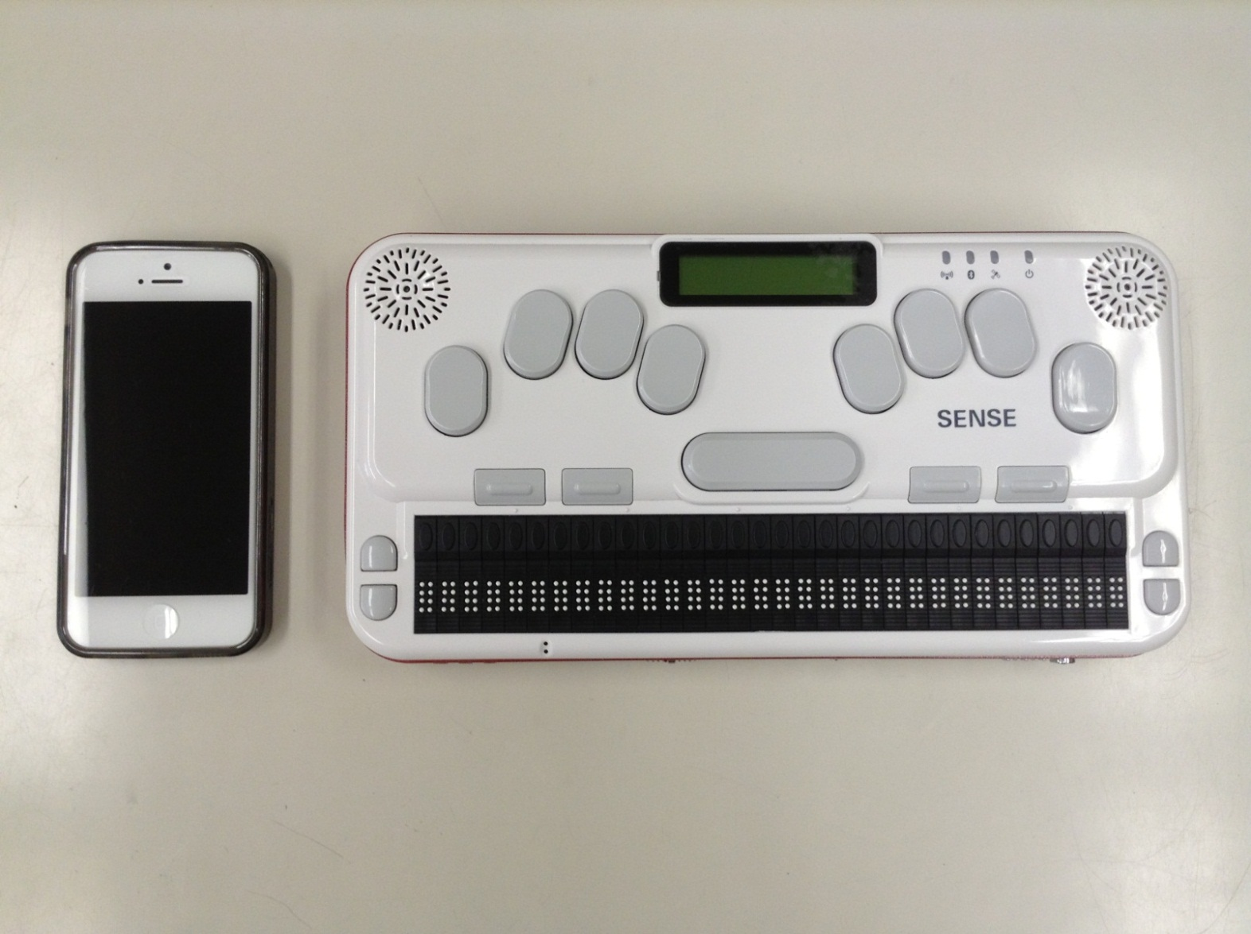
ブレイルセンス U2

Slide 55
点字携帯端末でできること
点字携帯端末ブレイルセンスでできること
  電子メール
  ワープロ
  ウェブブラウザ
  RSSリーダ
  Twitter
  Dropbox
  YouTube
  GPSレーダー
  DAISYプレイヤ
  サピエオンライン
  メディアプレイヤ
  電子辞書検索
  乗り換え案内
  radiko．jp
  簡単スケジューラ
  エクセルビューア

Slide 56
私は誰 → ここはどこ
GPS歩行支援システムの開発を１０年やってきた
出発地から目的地までのナビゲーションだけが目的ではない
自分がどこにいるのか知りたい
時刻よりも場所のほうが重要
塔の上からの視点と路上の視点
地図を頭に描き、地図上の自分の位置と移動方向を理解したい
街の風景を視覚的にイメージしたい

Slide 57
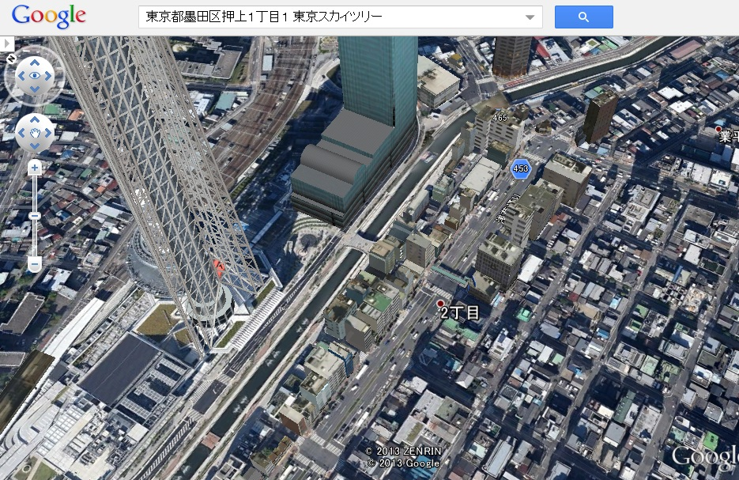
塔の上からの視点

Slide 58
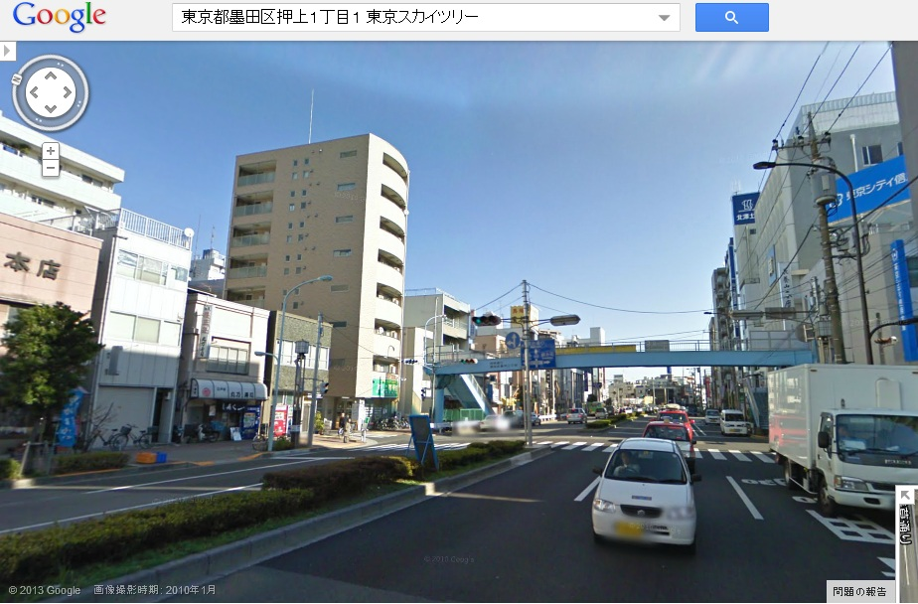
路上の視点

Slide 59
GPSを使って一人で足取り軽く歩きたい
しかし、GPSの測位には誤差がある
高層ビル街などの天空率が低い場所ほど誤差が大きい
同行支援が一番安心なのはわかっている
正確な位置情報は電子タグのようなローカルインフラで可能だが、利用できる場所が限定される

Slide 60
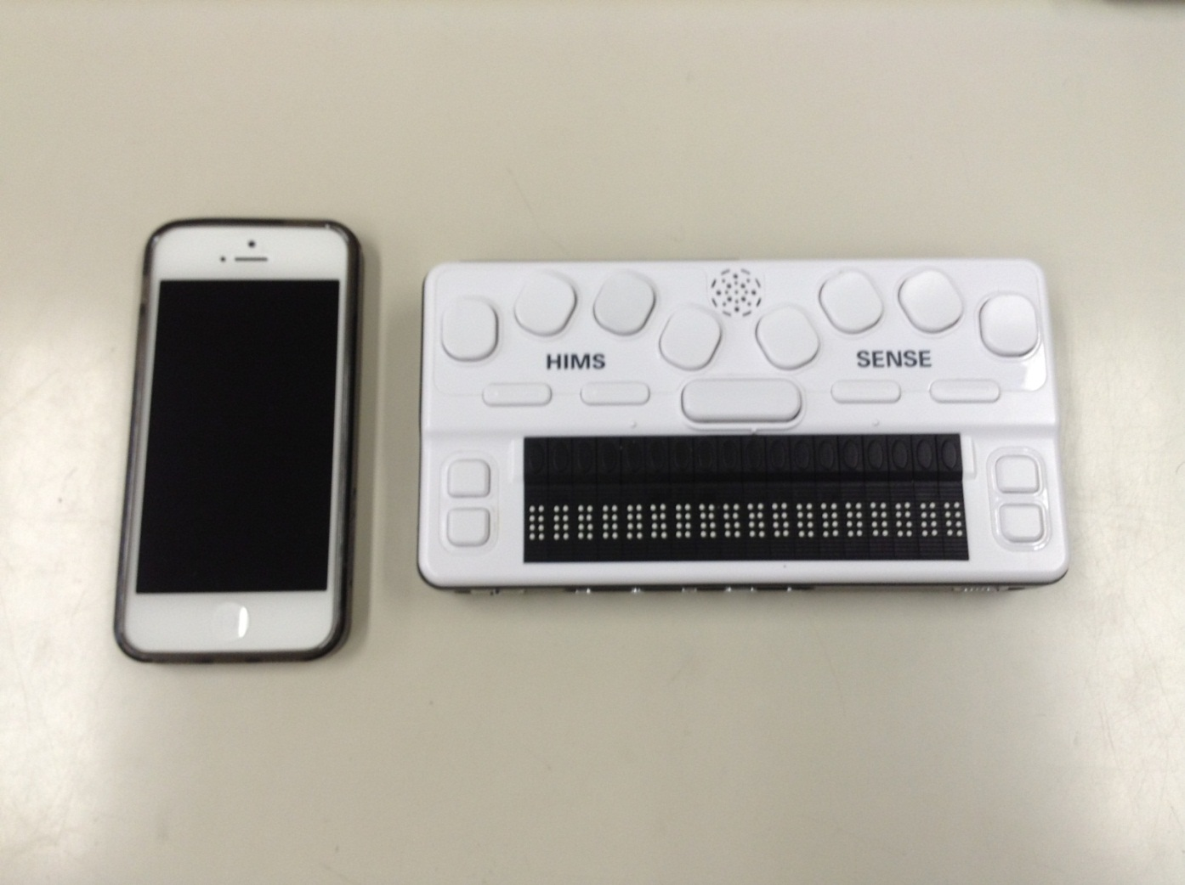
ブレイルセンス オンハンド

Slide 61
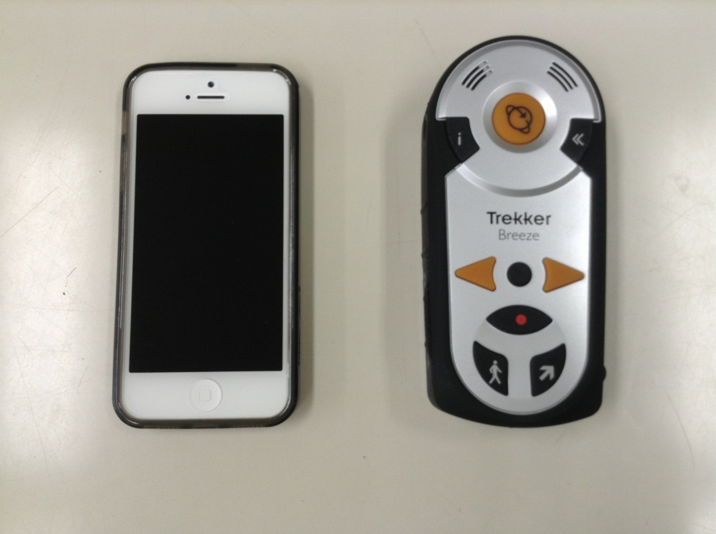
トレッカーブリーズ

Slide 62
エンパワメントとエイブリズムは違う
社会モデルは
私は、わからない、できない。 わかろうとは
思わないし、できるようにしたいとも思わない
そのような私に社会は配慮すべきだ
と述べているわけではない。
できなかったのにできるようになったという喜びは、エイブリズムとは関係がない
初めて自転車に乗れたとき、初めて泳げたとき、数学の問題やパズルが解けたとき

